Slide 1

Acquisition d’information sur internet
Scrapping java - base de données Oracle - XML - PUI PHP
Soutenance projet LPD2I 2010/2011
Leonhard Hermle – Julien Cellier – Xavier Mourgues

Slide 2
Introduction
Introduction
Extraction
Stockage
Restitution
Conclusion
Objectifs
Exploiter du contenu de pages HTML.
Stocker au format XML dans une base de données.
Restituer ces données dans une interface graphique.
Soutenance projet LPD2I 2010/2011
Leonhard Hermle – Julien Cellier – Xavier Mourgues

Slide 3
Introduction (suite)
Introduction
Extraction
Stockage
Restitution
Conclusion
Présentation
Choix du thème : le cinéma.
Sites sélectionnés : Allociné, IMDB.
Données extraites : Commentaires, notes et caractéristiques du film.
Soutenance projet LPD2I 2010/2011
Leonhard Hermle – Julien Cellier – Xavier Mourgues

Slide 4
Introduction (suite)
Introduction
Extraction
Stockage
Restitution
Conclusion
Applications et langages utilisés
Base de données imposée (Oracle).
Applications : Eclipse, Notepad++, Tidy.
Langages : JAVA, PHP, XML, SQL, HTML, CSS.
Soutenance projet LPD2I 2010/2011
Leonhard Hermle – Julien Cellier – Xavier Mourgues

Slide 5
Extraction
Introduction
Extraction
Stockage
Restitution
Conclusion
Objectifs
Exploiter du contenu de pages HTML.
Stocker au format XML dans une base de données.
Restituer ces données dans une interface graphique.
Soutenance projet LPD2I 2010/2011
Leonhard Hermle – Julien Cellier – Xavier Mourgues

Slide 6
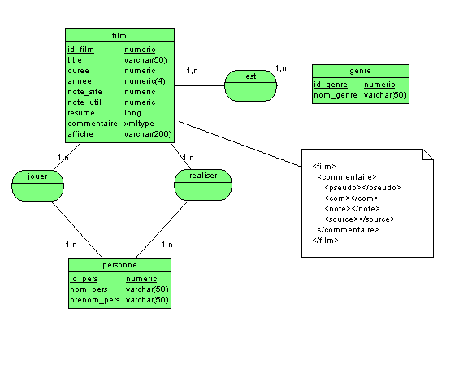
STOCKAGES
Introduction
Extraction
Stockage
Restitution
Conclusion
Modèle Conceptuel De données
Soutenance projet LPD2I 2010/2011
Leonhard Hermle – Julien Cellier – Xavier Mourgues

Slide 7
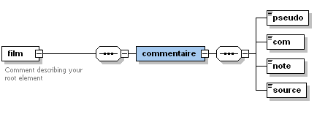
STOCKAGES(suite)
Introduction
Extraction
Stockage
Restitution
Conclusion
Schéma XSD
(XML Schéma Définition)
Soutenance projet LPD2I 2010/2011
Leonhard Hermle – Julien Cellier – Xavier Mourgues

Slide 8
STOCKAGES(suite)
Introduction
Extraction
Stockage
Restitution
Conclusion
XML et Oracle : XML DB
Un type de données XML utilisé pour stocker et gérer du contenu XML.
Une collection de méthodes et opérateurs SQL permettant d'agir sur du XML.
Enregistrer un schéma conforme au W3C dans la base de données Oracle.
Soutenance projet LPD2I 2010/2011
Leonhard Hermle – Julien Cellier – Xavier Mourgues

Slide 9
STOCKAGES(suite)
Introduction
Extraction
Stockage
Restitution
Conclusion
XML et Oracle : XMLType
INSERT INTO film
VALUES ( 6, 'gran torino', 138, 2010, 9 ,9.5 ,'clint a la retraite...',XMLType('
<film>
<commentaire>
<pseudo>ford_48</pseudo>
<com>trés bon film avec M. Eastwood</com>
<note>10</note>
<source>Allocine</source>
</commentaire>
<commentaire>
<pseudo>jojodu12</pseudo>
<com>Clint encore une fois énorme !!</com>
<note>8</note>
<source>Allocine</source>
</commentaire>
</film>'),'' )
/
Soutenance projet LPD2I 2010/2011
Leonhard Hermle – Julien Cellier – Xavier Mourgues

Slide 10
STOCKAGES(suite)
Introduction
Extraction
Stockage
Restitution
Conclusion
Trigger et vues
Soutenance projet LPD2I 2010/2011
Leonhard Hermle – Julien Cellier – Xavier Mourgues

Slide 11
Restitution
Introduction
Extraction
Stockage
Restitution
Conclusion
Objectifs
Exploiter du contenu de pages HTML.
Stocker au format XML dans une base de données.
Restituer ces données dans une interface graphique.
Soutenance projet LPD2I 2010/2011
Leonhard Hermle – Julien Cellier – Xavier Mourgues

Slide 12
Conclusion
Introduction
Extraction
Stockage
Restitution
Conclusion
Soutenance projet LPD2I 2010/2011
Leonhard Hermle – Julien Cellier – Xavier Mourgues

